Slide 1
муниципальное дошкольное образовательное учреждение
«Детский сад № 195 Тракторозаводского района Волгограда»
«Интерактивная папка лэпбука
"Моя семья" как ресурс духовно-нравственного воспитания дошкольников»
Выполнили: Каграманян А.Ю
Шумбалова Н.С
Волгоград 2026

Slide 2
Интеграция образовательных областей через лэпбук «Моя семья» — это современный, эффективный и очень личностно-ориентированный подход к развитию духовно-нравственных качеств у дошкольников.
Лэпбук «Моя семья» становится не просто поделкой, а интерактивной копилкой ценностей, где каждая деталь работает на формирование качеств.

Slide 3
Цель лэпбука «Моя семья»: формирование у дошкольников основ духовно-нравственной культуры через осознание ценности семьи, чувства любви, уважения, ответственности и сопричастности к своему роду.
Задачи:
1. Воспитывать любовь, уважение, заботливое отношение к членам семьи; чувство благодарности; прививать основы семейных традиций и ценностей.
2. Развивать эмпатию, умение сопереживать, сотрудничать; развивать познавательный интерес к истории своей семьи.
3. Формировать представления о семье, родственных отношениях, обязанностях, семейных праздниках и этике.
4.Стимулировать речевую активность в процессе обсуждения.

Slide 4
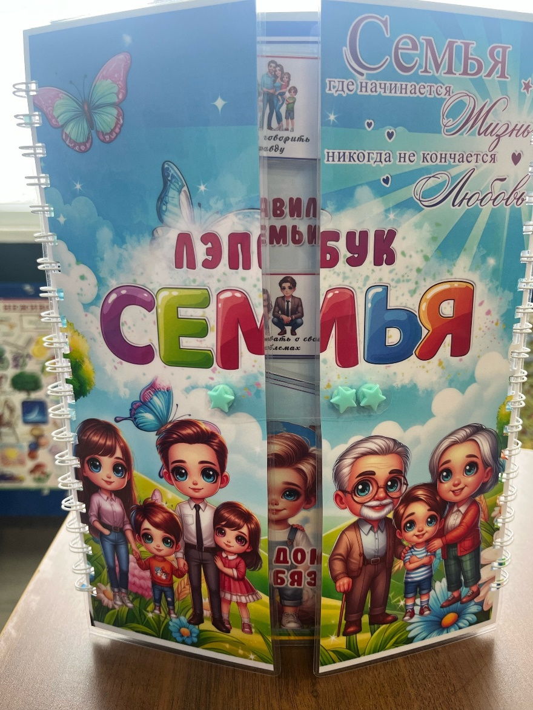
Элементы лэпбука:
Загадки
Члены семьи
Стихи
Ромашка «семья – это»
Семейные праздники
Пословицы и поговорки
Вертушки
Правила семьи
Домашние обязанности
Раскраски
Игра с фонариком «Кто на фото?»
Что лишнее?
Семейное древо
Стадии роста

Slide 5
1. Социально-коммуникативное развитие
(основная область для духовно-нравственного воспитания)
Качества: уважение, любовь, забота, ответственность, эмпатия, понимание семейных ролей.
Элементы лэпбука:
Вращающийся круг «Я и семья».
В легкой, игровой форме актуализировать тему семьи и ролей в ней.
Правила семьи.
Закрепить основные социальные нормы и ценности: уважение, забота, ответственность, доброта — в контексте своей семьи. Обсуждение: «Как я помогаю?».
Кармашек «Домашние обязанности».
Воспитывать ответственность, самостоятельность и привычку к порядку. Помочь ребенку осознать себя значимым, полезным членом семьи, чей вклад важен для общего комфорта.
«Семейные праздники».
Формирует ценность совместного времени.

Slide 6
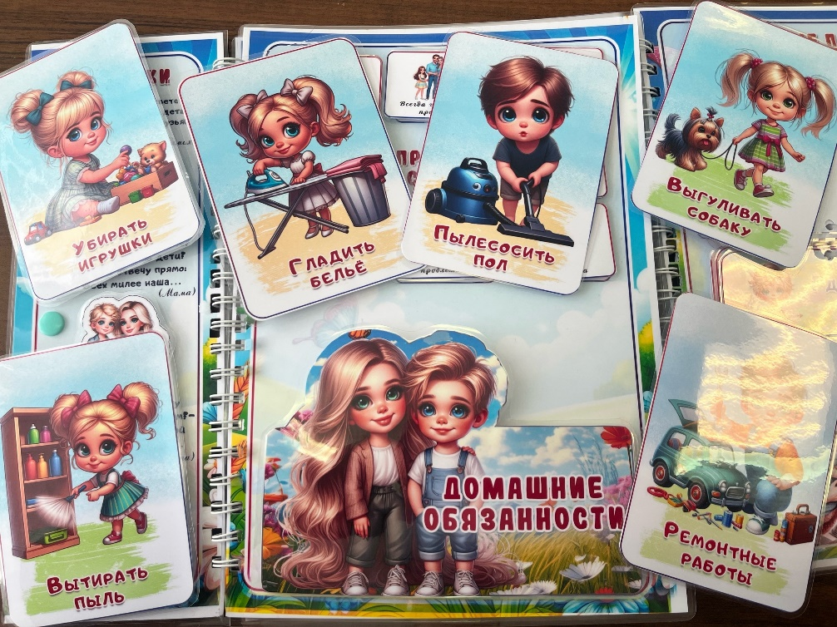
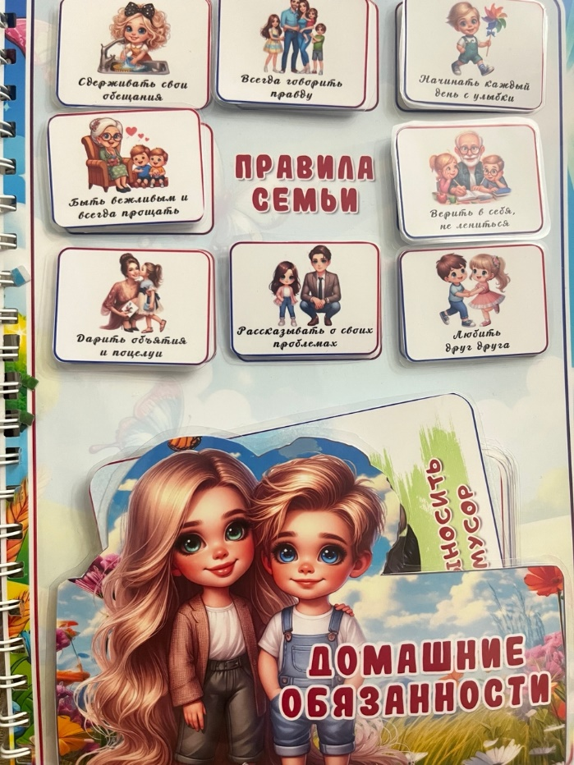
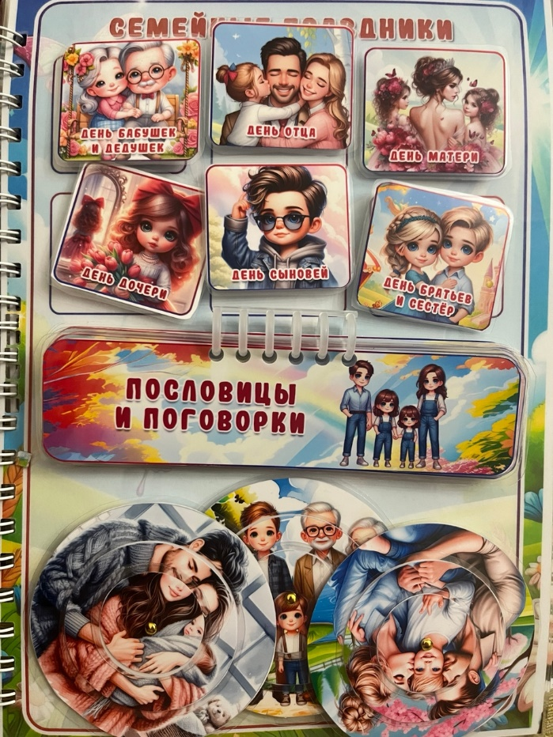

Slide 7
2. Познавательное развитие
Качества: чувство принадлежности, память, интерес к истории рода.
Элементы лэпбука:
Семейное древо. Знакомство с понятием «поколение». Укрепить чувство принадлежности и семейной идентичности, увидеть свои корни и черты, унаследованные от предков.
Стадии роста. Цель — помочь ребенку понять, что он уже прошел определенный путь (был младенцем) и что впереди его ждут изменения. Понимание роста и времени.
«Что лишнее?». Развивать аналитическое и логическое мышление, умение сравнивать, обобщать, классифицировать предметы, действия или понятия, относящиеся к семейной жизни
Игра с фонариком «Кто на фото?» Тренировать зрительное внимание в условиях дефицита информации. Развивать мышление. Фонарик создает волшебство.,

Slide 8
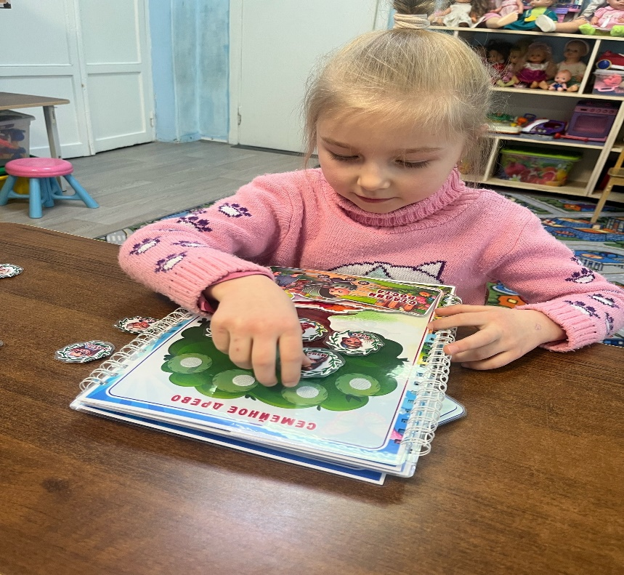
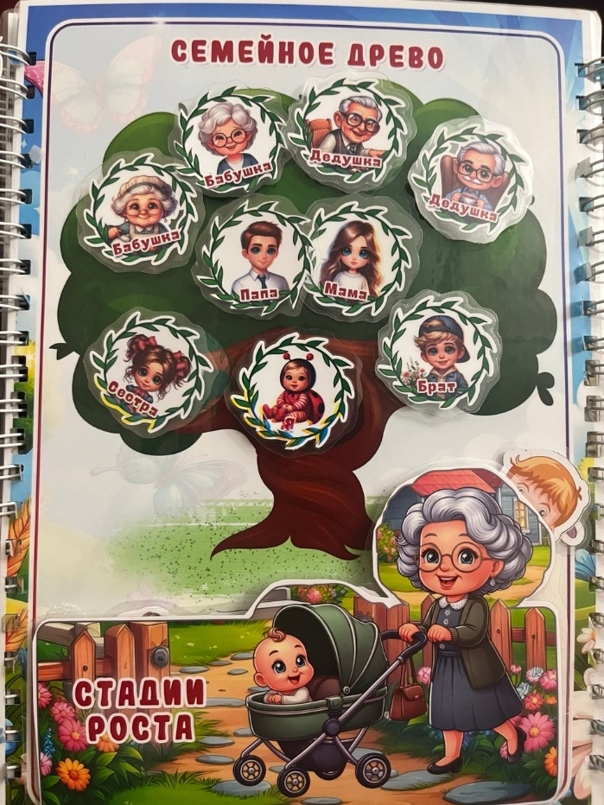
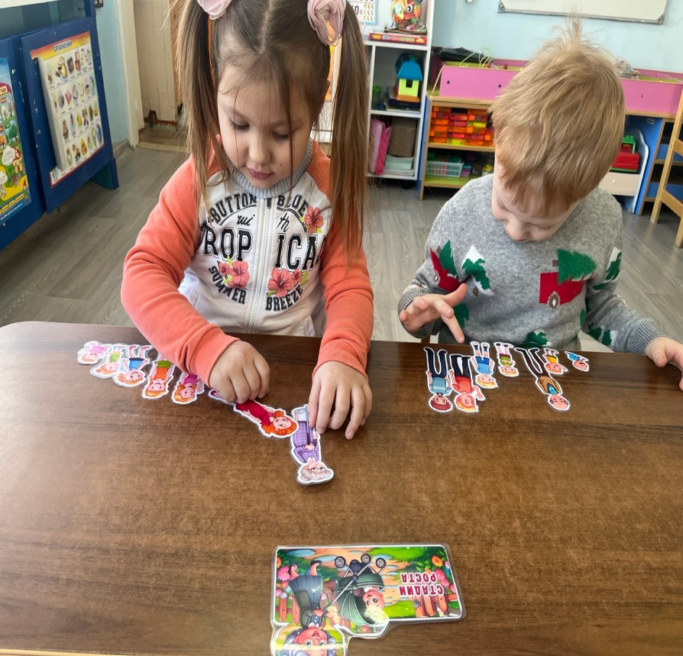
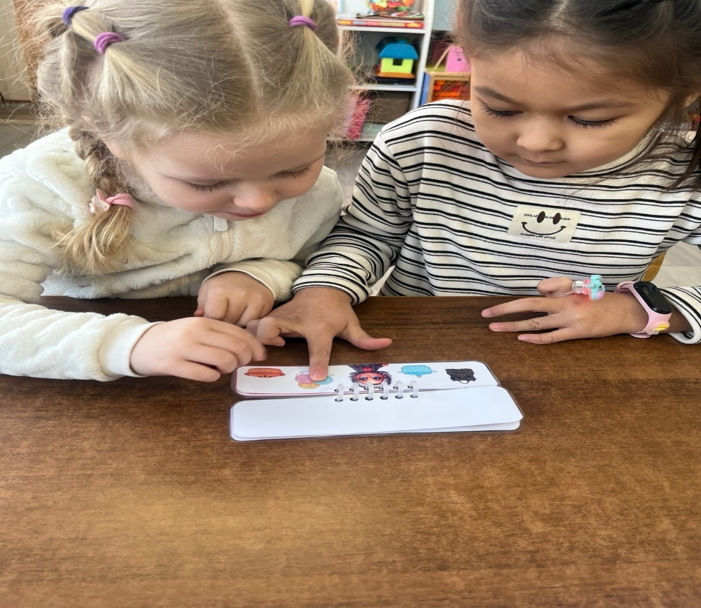

Slide 9
3. Речевое развитие
Качества: умение выражать чувства.
Элементы лэпбука:
Книжечка «Пословицы и поговорки». Приобщить ребенка к народной мудрости и культурному коду через краткие, образные изречения. Показать, что ценности семьи (лад, согласие, любовь, поддержка) были важны во все времена.
«Семейные загадки». В увлекательной игровой форме закрепить знания о семейных ролях, функциях и отличительных признаках каждого члена семьи.
Ромашка «Семья – это...» Обобщить весь полученный в ходе игр и бесед опыт в одном объекте – «Ромашке».

Slide 10
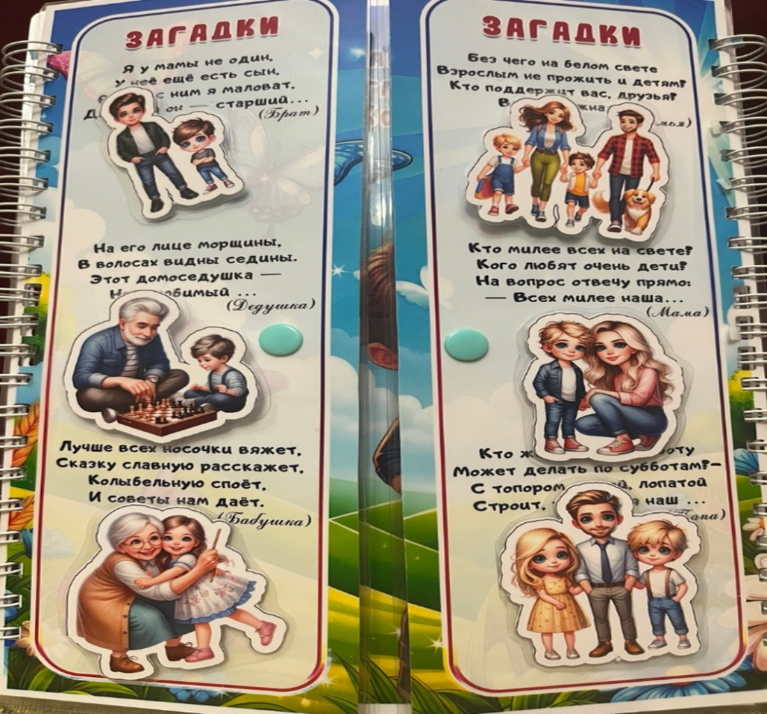
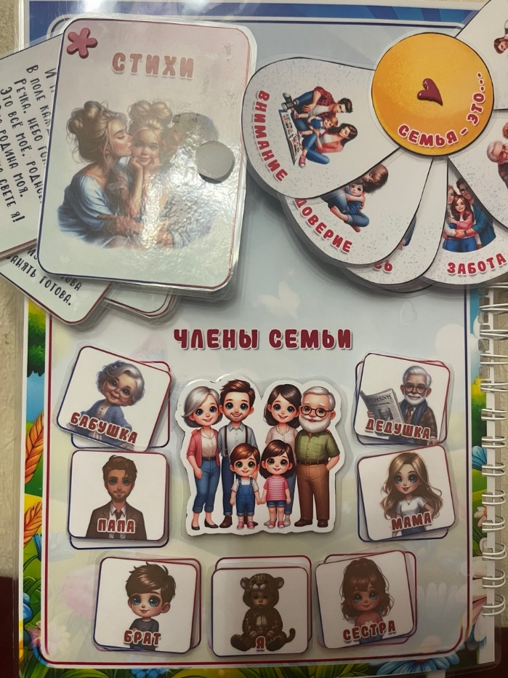

Slide 11
4. Художественно-эстетическое развитие
Качества: чувство прекрасного, творческое выражение любви.
Элементы лэпбука:
Раскраски «Моя семья».
1. Позволить ребенку проектировать и выражать свое восприятие семьи через цвет и образ. То, кого он включает в рисунок, как располагает фигуры, какие цвета выбирает для каждого — все это информация о его эмоциональной карте семьи.
2. Создать и зафиксировать в деятельности яркий, позитивный визуальный образ семьи как целостной, счастливой единицы (все вместе, улыбаются, держатся за руки).
Стихи, пословицы, загадки
Семейные праздники
Воспитание эстетического вкуса и чувства прекрасного в повседневности.

Slide 12
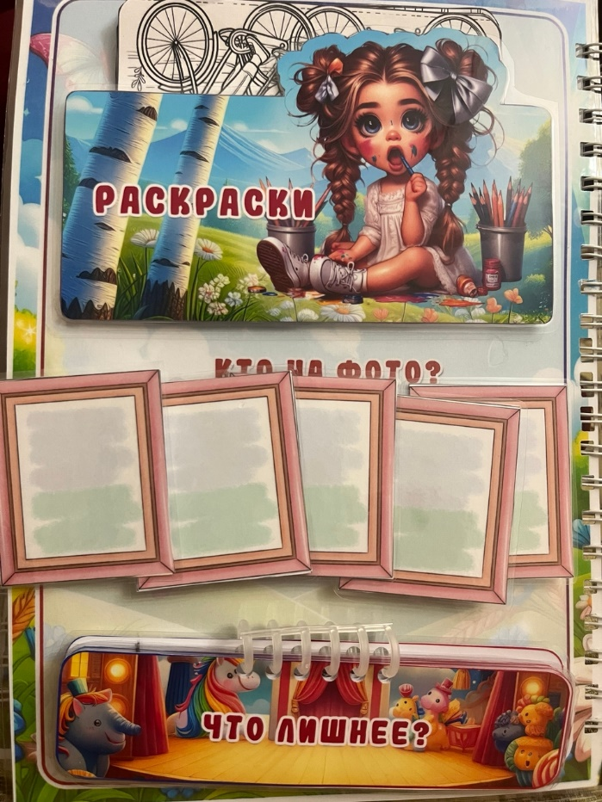
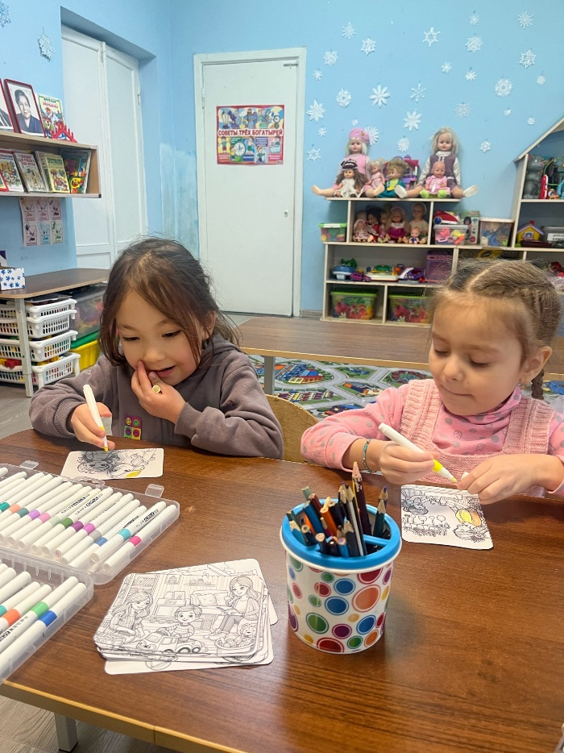

Slide 13
Ожидаемый результат:
Формируется чувство принадлежности к семье. Закрепляется чувство «Мы». Ребенок осознает, что у него есть семья, его история, его дом.
Формируется четкая система знаний о семье: ее составе, поколениях, родственных связях, обязанностях, традициях и правилах.
Значительно обогащается активный словарь по теме «Семья».
Улучшаются память, внимание, логическое и образное мышление.
Формирование у ребенка целостного образа семьи как главной ценности в его жизни. Ребенок не только узнает о семье, но и учится быть ее активным, творческим и ответственным членом.
Лэпбук «Моя Семья» интегрирует все образовательные области, направляя их на достижение главной цели — духовно-нравственного развития дошкольника.

Slide 14
«Семья — это маленький мир, где каждый важен и любим»
Спасибо за внимание!

